Slide 1
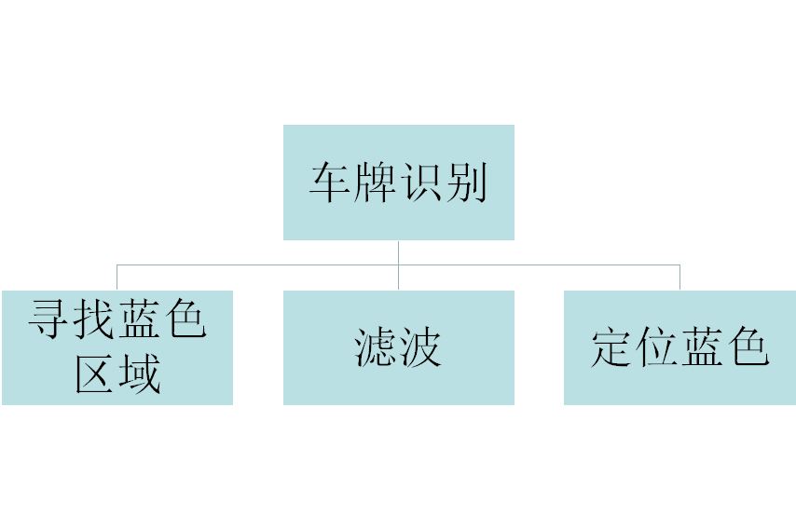

Slide 2
原理
通过寻找图像的蓝色区域，来确定车牌位置，
因为我国普通车牌都是统一的蓝底白字（其他的颜色无法识别）

Slide 3
滤波
先最小值（3阶）
阶数太大会直接把车牌区域也滤波掉
再最大值（5阶）
这个目的是把车牌区域扩充成一个大的区域

Slide 4
定位
寻找整个区域的各个顶端的值
（top，down，left，right）
然后进行裁剪
使用crop函数

Slide 5
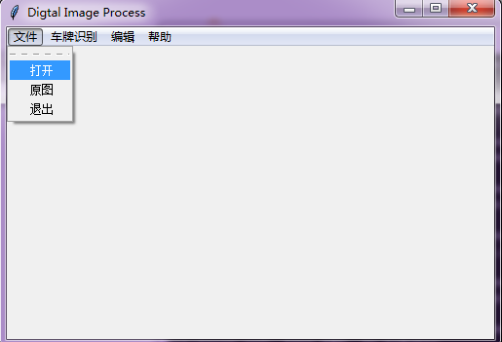
使用教程
第一步、点击左上角的“文件”按钮选择下拉菜单里面的“打开”

Slide 6
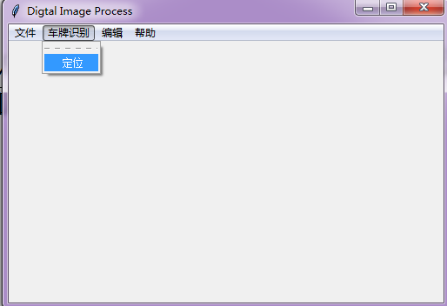
使用教程
第二步、点击左上角的“车牌识别”按钮选择下拉菜单里面的“定位”

Slide 7
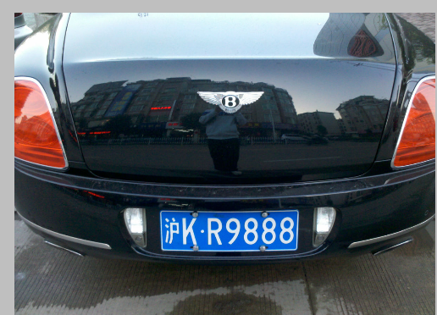
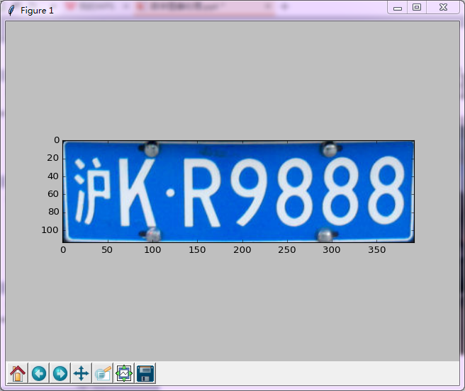
优秀的实例
完美识别

Slide 8
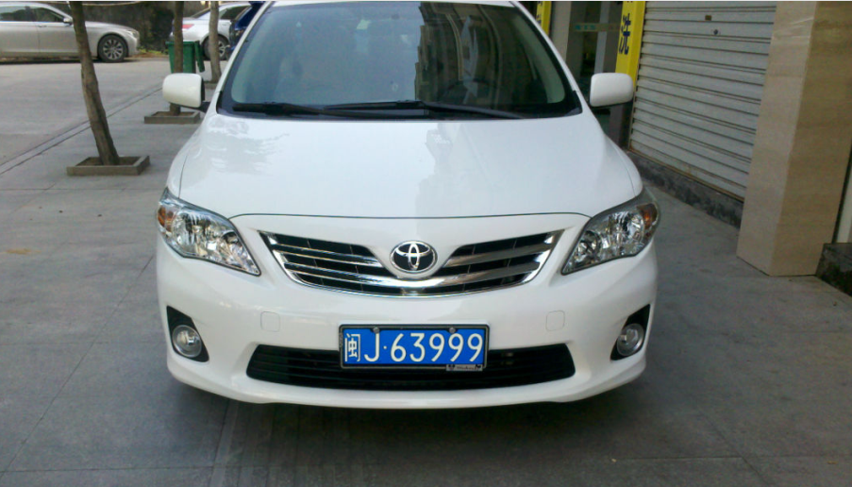
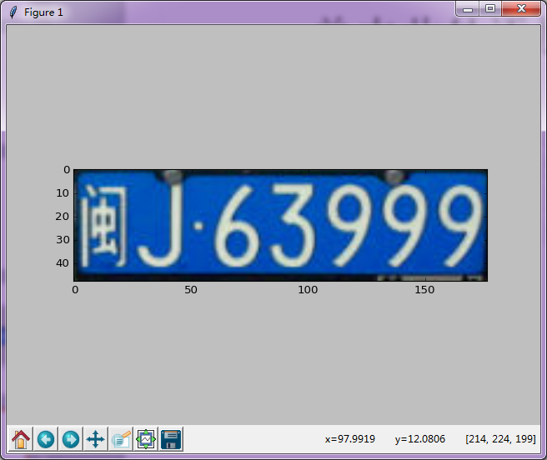
优秀实例
完美识别

Slide 9
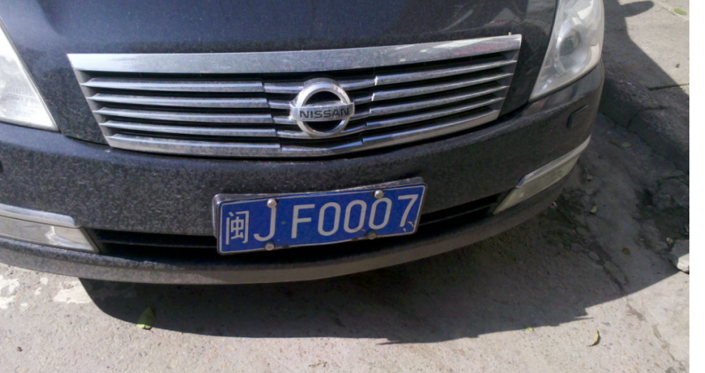
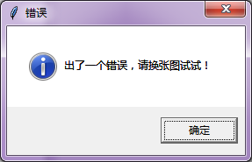
失败案例
蓝色区域太小会导致在第一次最小值滤波就没有白色点了

Slide 10
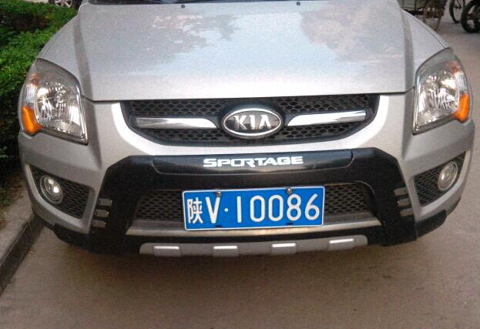
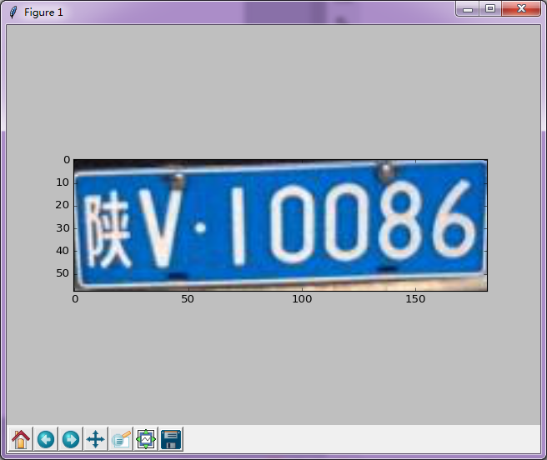
失败案例
车牌斜的没办法精确定位
需要旋转原图然后进行裁剪

Slide 11
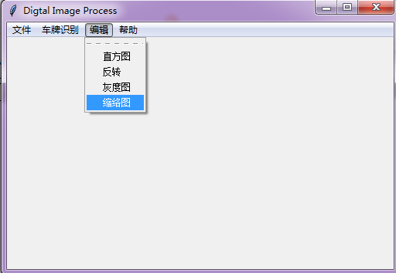
附加功能使用教程
第一步、点击左上角的“编辑”按钮选择下拉菜单里面的“直方图”“反转”“灰度图”“缩略图”

Slide 12
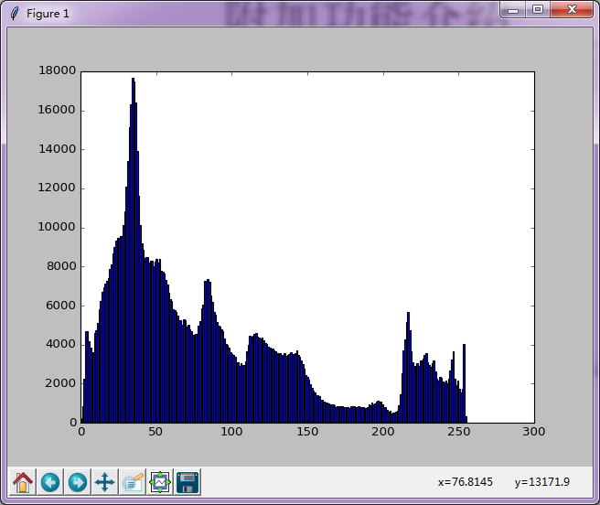
实例-直方图

Slide 13
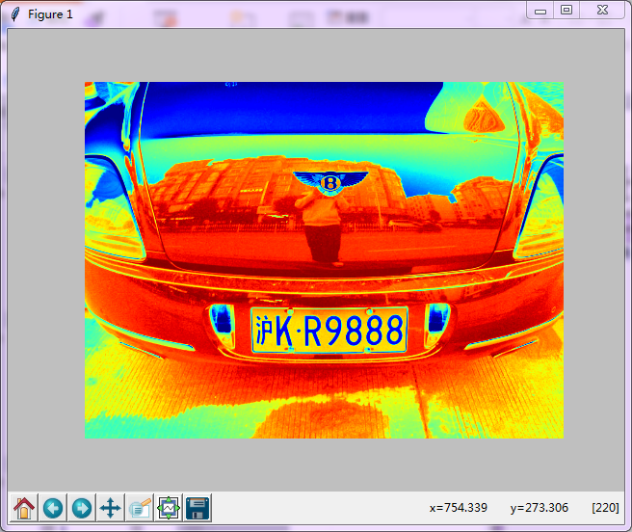
反转

Slide 14
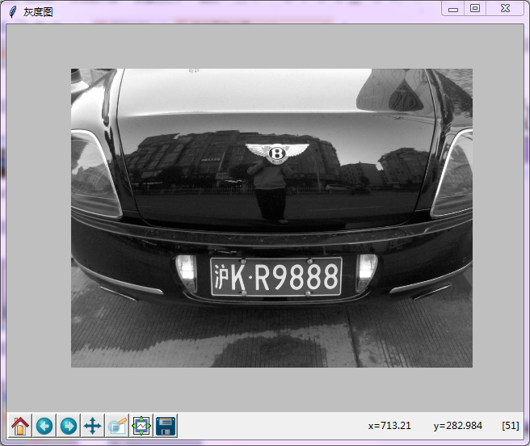
灰度图

Slide 15
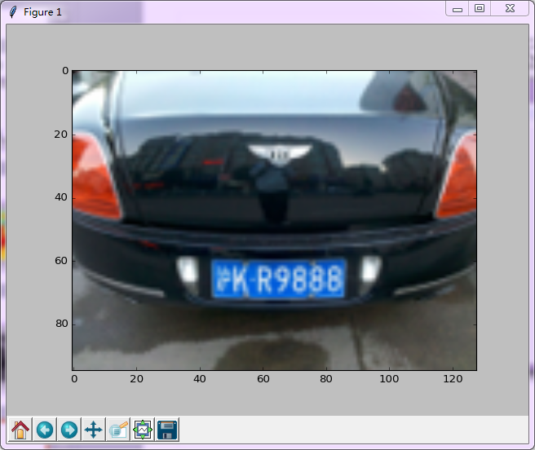
缩略图

Slide 16
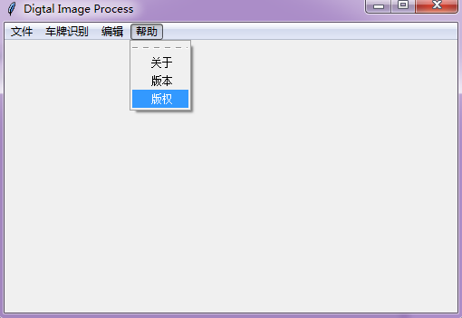
帮助菜单教程
点击上方的“帮助”，选择下拉菜单的“关于”“版本”“版权”进行查看

Slide 17
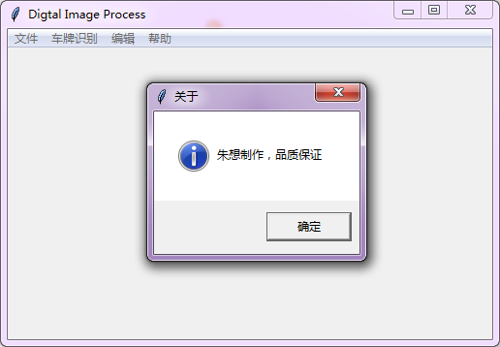
帮助菜单介绍

Slide 18
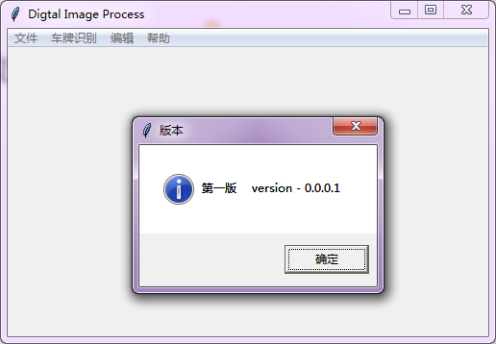
版本

Slide 19
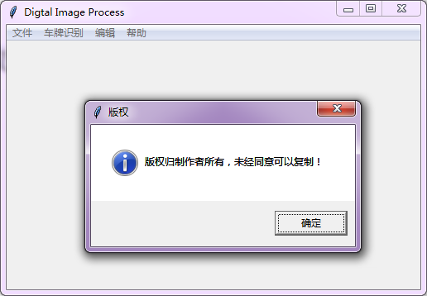
版权

Slide 20
谢谢大家！
Design By Zhuxiang

